Slide 1
Красноярский государственный медицинский университет им. проф. В.Ф. Войно-Ясенецкого. Фармацевтический колледж
Поликлиника №2 МБУЗ "Городская больница №2"
Выполнила обучающаяся 2 курса группы 204-1 Школа К.А.
Куратор: Нечесова Ж.В
Проверил(а): Казакова Е.Н

Slide 2
Поликлиника №2 находиться в 10 этажном доме, на первом этаже.

Slide 3
Поликлиника №2 находиться по ул. 9 мая, 26

Slide 5
Первое впечатление о месте прохождения практики очень хорошее, отзывчивые руководители практики, очень вежливые, грамотные.

Slide 6
Работала с программой qMS,ведение записи пациентов.

Slide 7
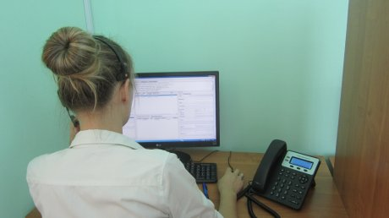
Принятие звонков от пациентов, информирование пациентов о выздоровлении, и по закрытию больничного листа.

Slide 8
Спасибо за внимание!!!

